Slide 1
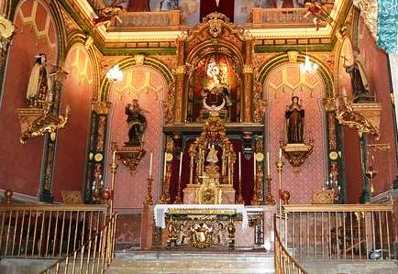
Apertura del Museo de las Carmelitas de
Granada
Próxima inauguración
Inauguración de la Exposición del 450 aniversario
de Santa María Magdalena de Pazzi.
POPRTICOS realizará, por la buena relación que le
une a esta comunidad desde hace años, una serie de
visitas guiadas a este nuevo espacio que viene a
enriquecer el patrimonio de nuestra ciudad.
VISITA DIRIGUIDA A LOS GRANADINOS

